Slide 1





វិទ្យាល័យព្រះយុគន្ធរ
សាលារៀនជំនាន់ថ្មី (NGS)
មុខវិជ្ជា៖ គណិតវិទ្យា ថ្នាក់ទី១២
ជំពូក១ ចំនួនកុំផ្លិច
មេរៀនទី៣ ស្វ័យគុណ និងឫសនៃចំនួនកុំផ្លិច
បង្រៀនដោយ
នួន​ បូណង

Slide 2



វិទ្យាល័យព្រះស៊ីសុវត្ថិ
សាលារៀនជំនាន់ថ្មី (NGS)
ប្រភពឯកសារយោង
សៀវភៅសិក្សាគោលគណិតវិទ្យា ថ្នាក់ទី​ ១១ កម្រិតខ្ពស់
ទំព័រទី ១៣៥​ ដល់ ១៤៣
មុខវិជ្ជា៖ គណិតវិទ្យា ថ្នាក់ទី១២
ជំពូក១ ចំនួនកុំផ្លិច
មេរៀនទី៣ ស្វ័យគុណ និងឫសនៃចំនួនកុំផ្លិច

Slide 3


សេចក្តីផ្តើម
បង្រៀនដោយ ឈួ ភារៈ
ជំពូក ១ មេរៀនទី៣ ស្វ័យគុណ និងឫសការេចំនួនកុំផ្លិច

Slide 4

មាតិកា
១. ស្វ័យគុណ n នៃចំនួនកុំផ្លិច

Slide 5
មាតិកា
១. ស្វ័យគុណ n នៃចំនួនកុំផ្លិច
២. ឫសទី n នៃចំនួនកុំផ្លិច

Slide 6
មាតិកា
១. ស្វ័យគុណ n នៃចំនួនកុំផ្លិច
២. ឫសទី n នៃចំនួនកុំផ្លិច

Slide 7







រំឭកមេរៀន
១. រូបមន្តផលគុណចំនួនកុំផ្លិចទម្រង់ត្រីកោណមាត្រ
២. រូបមន្ត

Slide 8
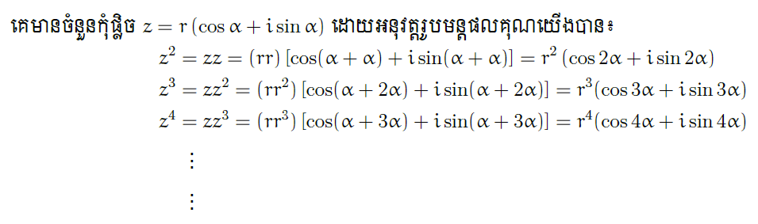
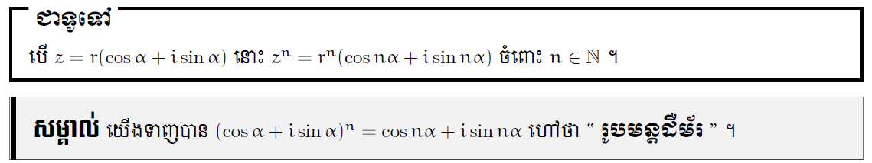
១. ស្វ័យគុណ n នៃចំនួនកុំផ្លិច (nth powers of Complex Number)

Slide 9
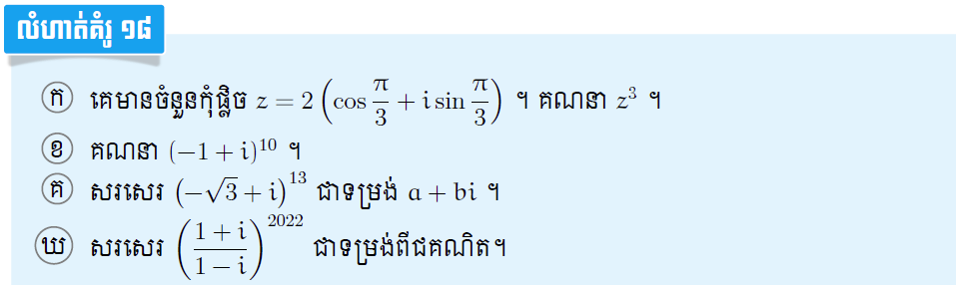

១. ស្វ័យគុណ n នៃចំនួនកុំផ្លិច (nth powers of Complex Number)

Slide 10
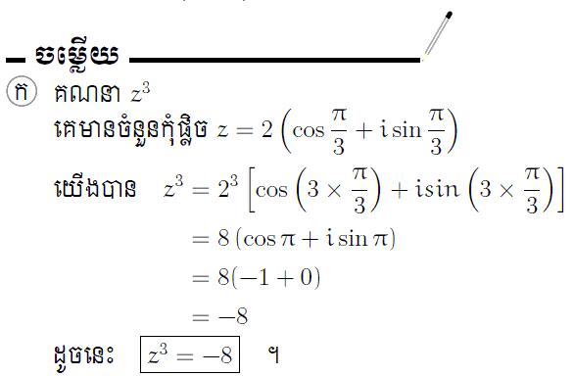

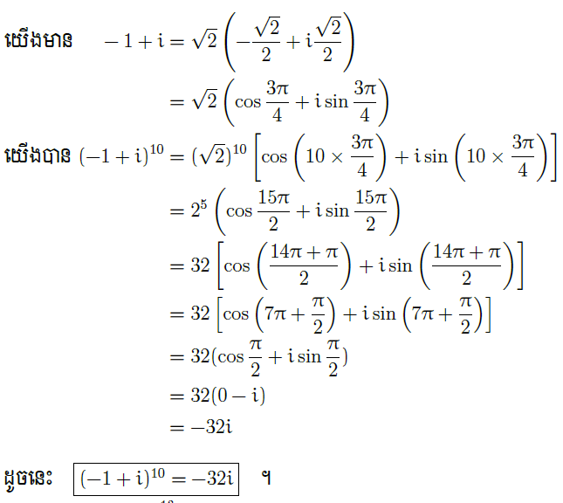
១. ស្វ័យគុណ n នៃចំនួនកុំផ្លិច (nth powers of Complex Number)

Slide 11
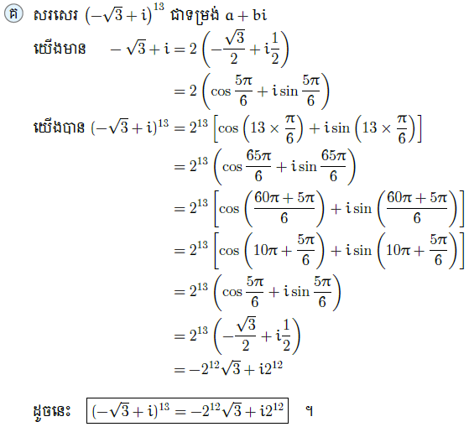
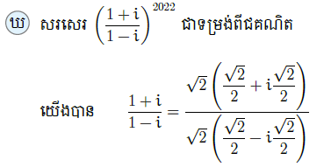
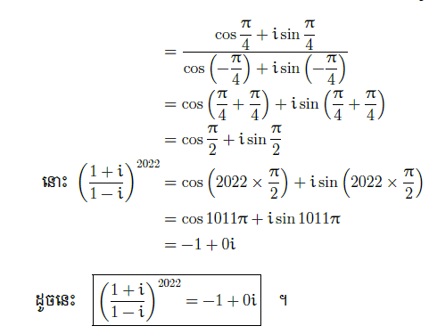
២. ឫសទី n នៃចំនួនកុំផ្លិច (nth roots of Complex Number)
១. ស្វ័យគុណ n នៃចំនួនកុំផ្លិច (nth powers of Complex Number)

Slide 12
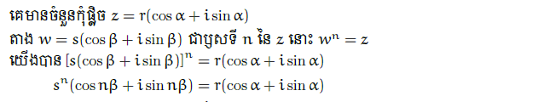
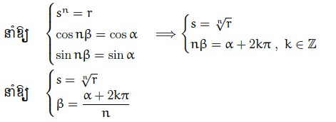

២. ឫសទី n នៃចំនួនកុំផ្លិច (nth roots of Complex Number)
១. ស្វ័យគុណ n នៃចំនួនកុំផ្លិច (nth powers of Complex Number)

Slide 13
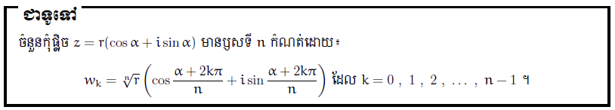

២. ឫសទី n នៃចំនួនកុំផ្លិច (nth roots of Complex Number)

Slide 14
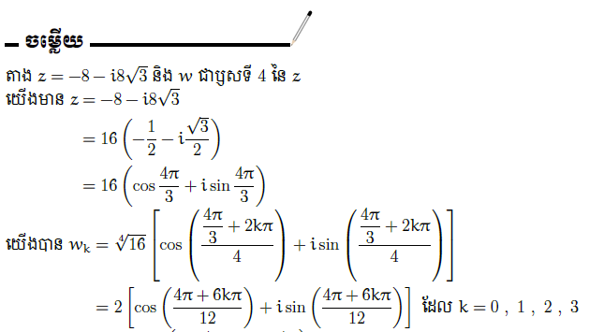
២. ឫសទី n នៃចំនួនកុំផ្លិច (nth roots of Complex Number)

Slide 15
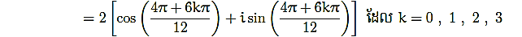
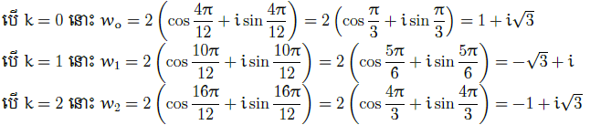
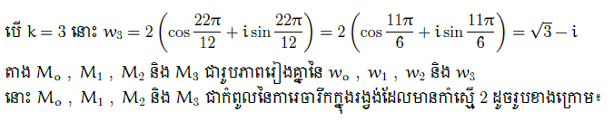
២. ឫសទី n នៃចំនួនកុំផ្លិច (nth roots of Complex Number)

Slide 16
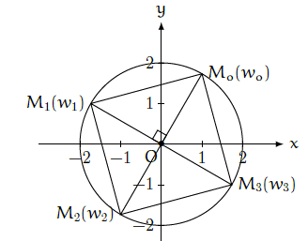
២. ឫសទី n នៃចំនួនកុំផ្លិច (nth roots of Complex Number)
របៀបសង់

Slide 17

២. ឫសទី n នៃចំនួនកុំផ្លិច (nth roots of Complex Number)

Slide 18

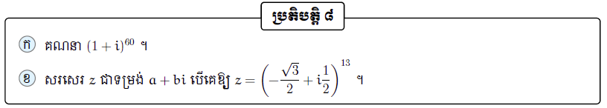
កិច្ចការផ្ទះ

Slide 19
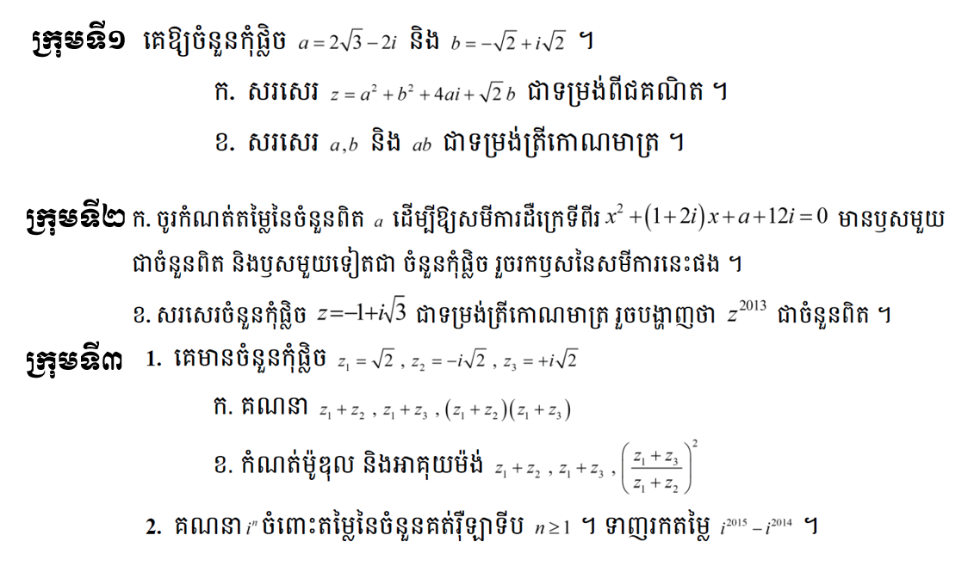
១

Slide 20
២

Slide 21
៣

